Slide 1


My Book |
Your Book |
네책
내책
이승재의 포트폴리오

Slide 2
INDEX
1. 프로그램 개요
-네책내책
2. 이용자별 주요 기능
-Process
3. 다이어그램
-UseCase/ Class
4. 구현했던 기능
-이용자별 페이지
5. 오류해결 또는 까다로웠던 부분

Slide 3
프로그램 개요
My B Your B
My B Your B
My B Your B
MYBOOK (네책 내책)
내가 현재 보고 있는 책이 네 책이 될 수 있다고 하는 의미를 담고 있는 중의적 의미.

Slide 4

프로그램 개요
당신의 책은
책장 속에서 잠자고 있지 않나요?
내게 필요 없는 책을 필요한 누군가에게 그리고 누군가에게 필요없는 책을 나에게

Slide 5

프로그램 개요
죽은 책 살리기
현재 트렌드인 중고 거래에 추가적으로 도서 쉐어 서비스를 제공.
새 책의 경우 비회원 구매 회원구매가 가능.
중고 도서 상태에 따라 구분하여, 대여/판매를 구분.
비회원의 경우 구매만 가능.

Slide 6

이용자 별
주요 기능
구매자
기증자
관리자
저렴한 가격에 구매 가능, 대여 기능을 통해 구매 전 미리 읽고, 구매 가능
자리만 차지하던 책을 기증하여 포인트 적립 및 포인트를 통해 대여 가능
매달 매출 현황, 베스트 셀러,
독서왕, 구매왕 등
전반적인 고객관리

Slide 7
Process
이용자
Process | 이용자
비회원
회원
일반 도서
메인 페이지
중고 도서
메인 페이지
마이페이지
구매
대여
구매
구매 내역 조회
대여 내역
조회 및 반납
구매 내역 조회 및 수정,취소
기증 내역 조회
배송 내역 조회

Slide 8
Process
관리자
Process | 관리자
관리자
주문관리
대여관리
회원관리
상품관리
매출통계
주문내역 조회
회원 포인트 조회
상품 조회
배송 관리
대여 내역 조회
및 도서 관리
회원 페널티 적용

Slide 9
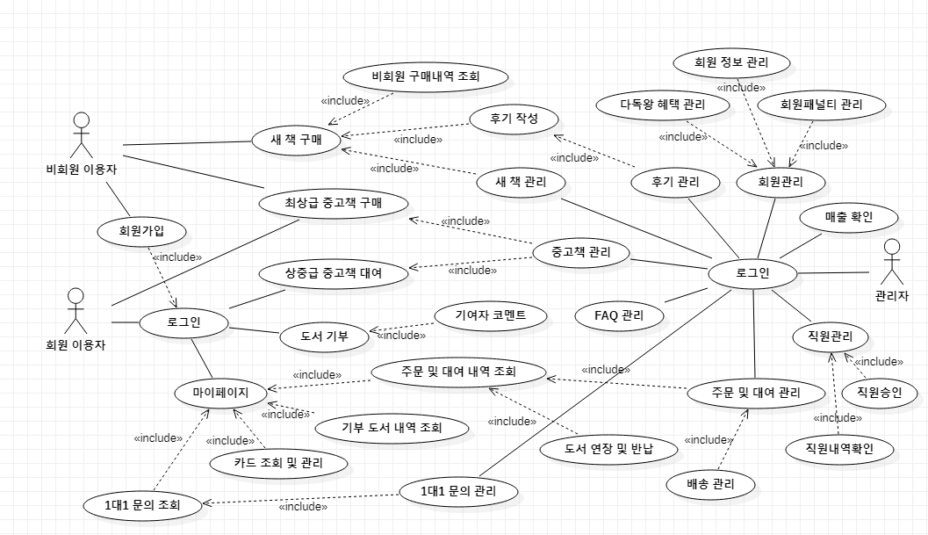
UseCase Model

Slide 10
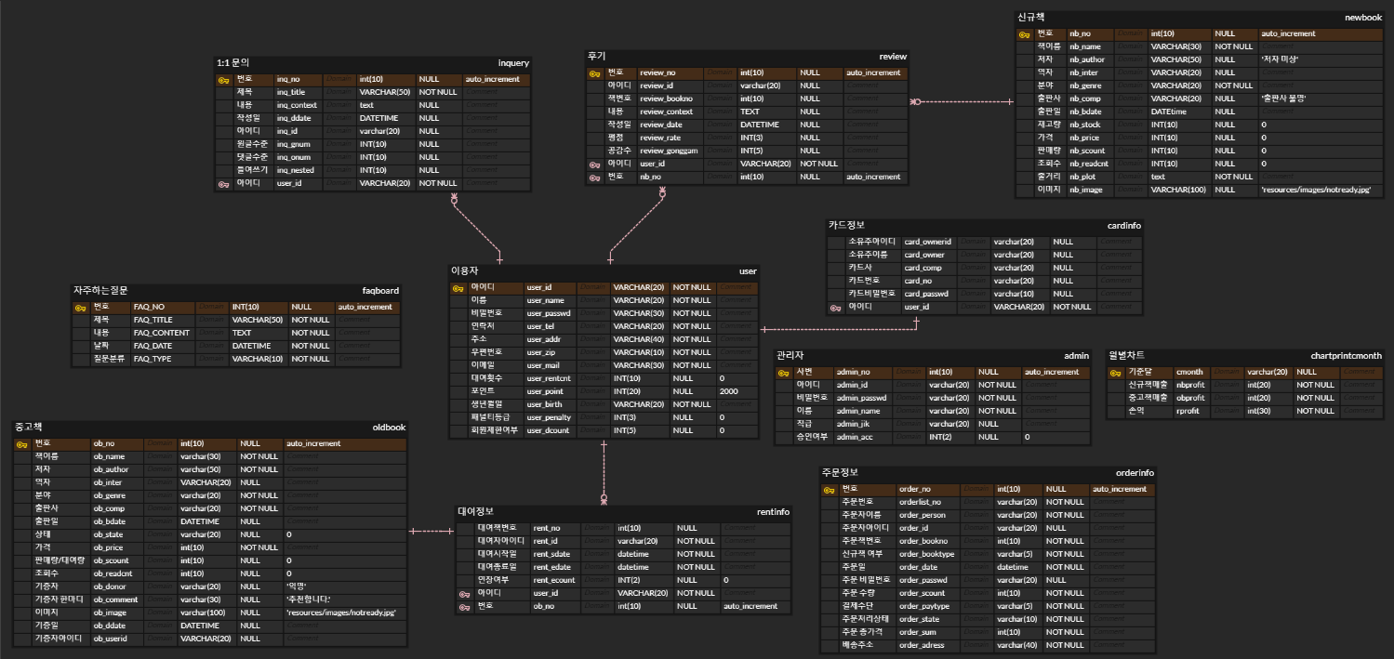
ER-D

Slide 11
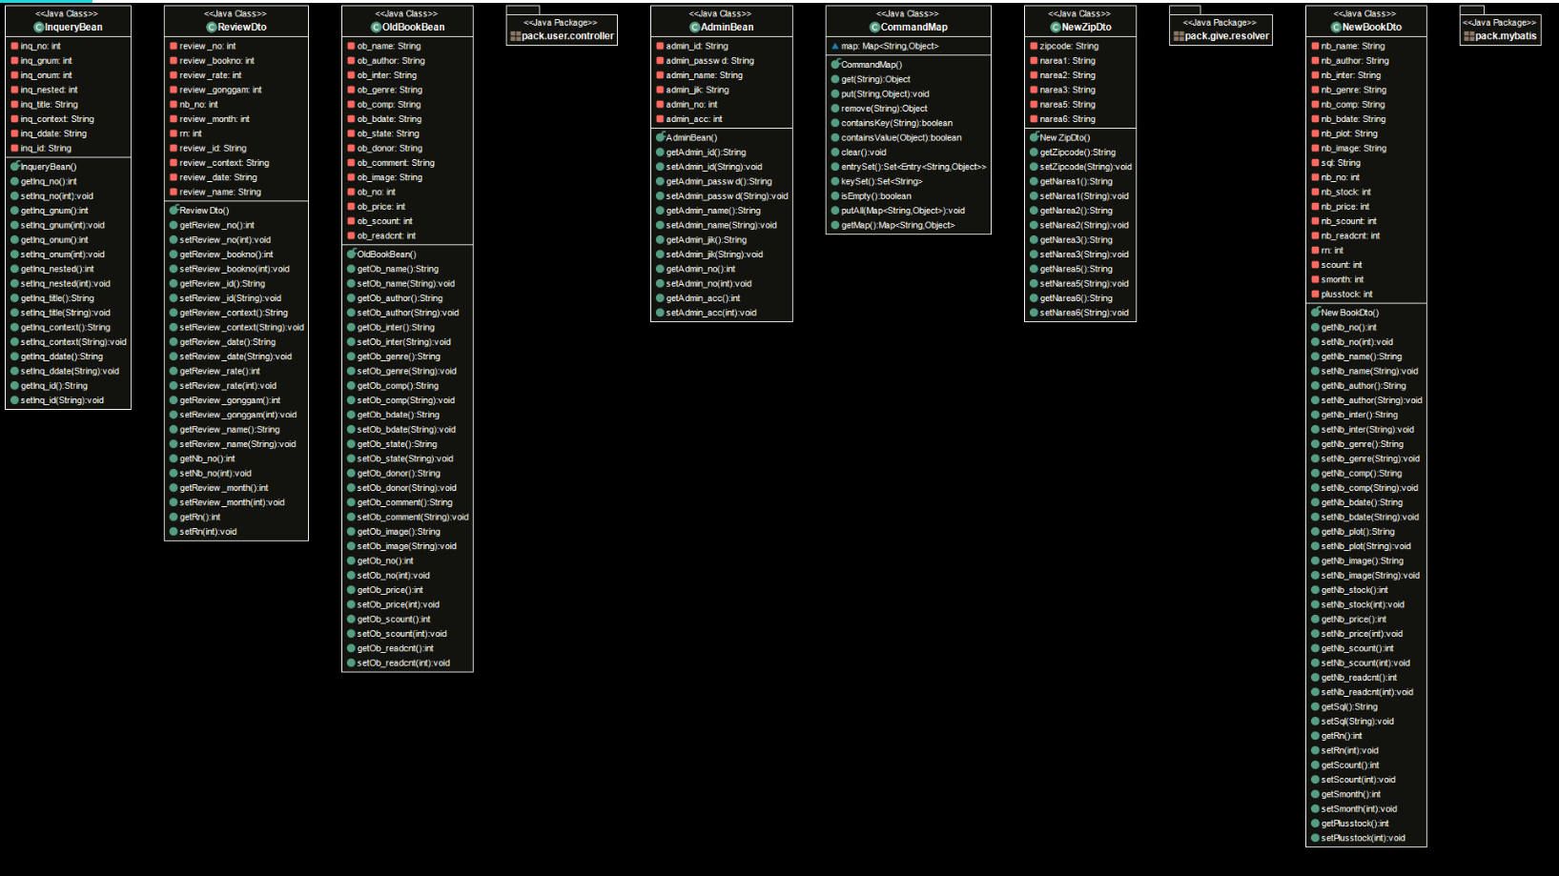
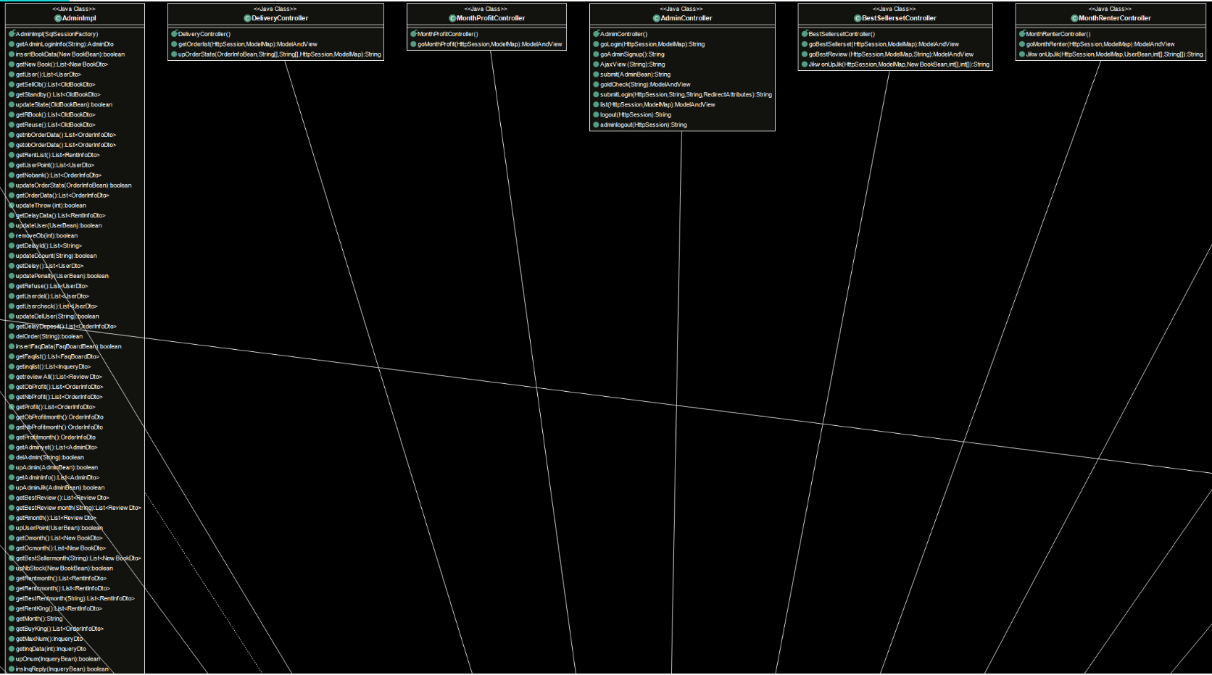
Class Diagram

Slide 12






여기서 제가 구현한 기능들은, 새책 메인 페이지와
중고 메인페이지, 새책(중고) 구매 정보, 주문번호 생성기,
비회원 주문조회, 구매 완료페이지를 구현하였습니다.
아래에는 제가 구현한 기능들을 설명하였습니다.
제가 사용한 사용 기술입니다.

Slide 13
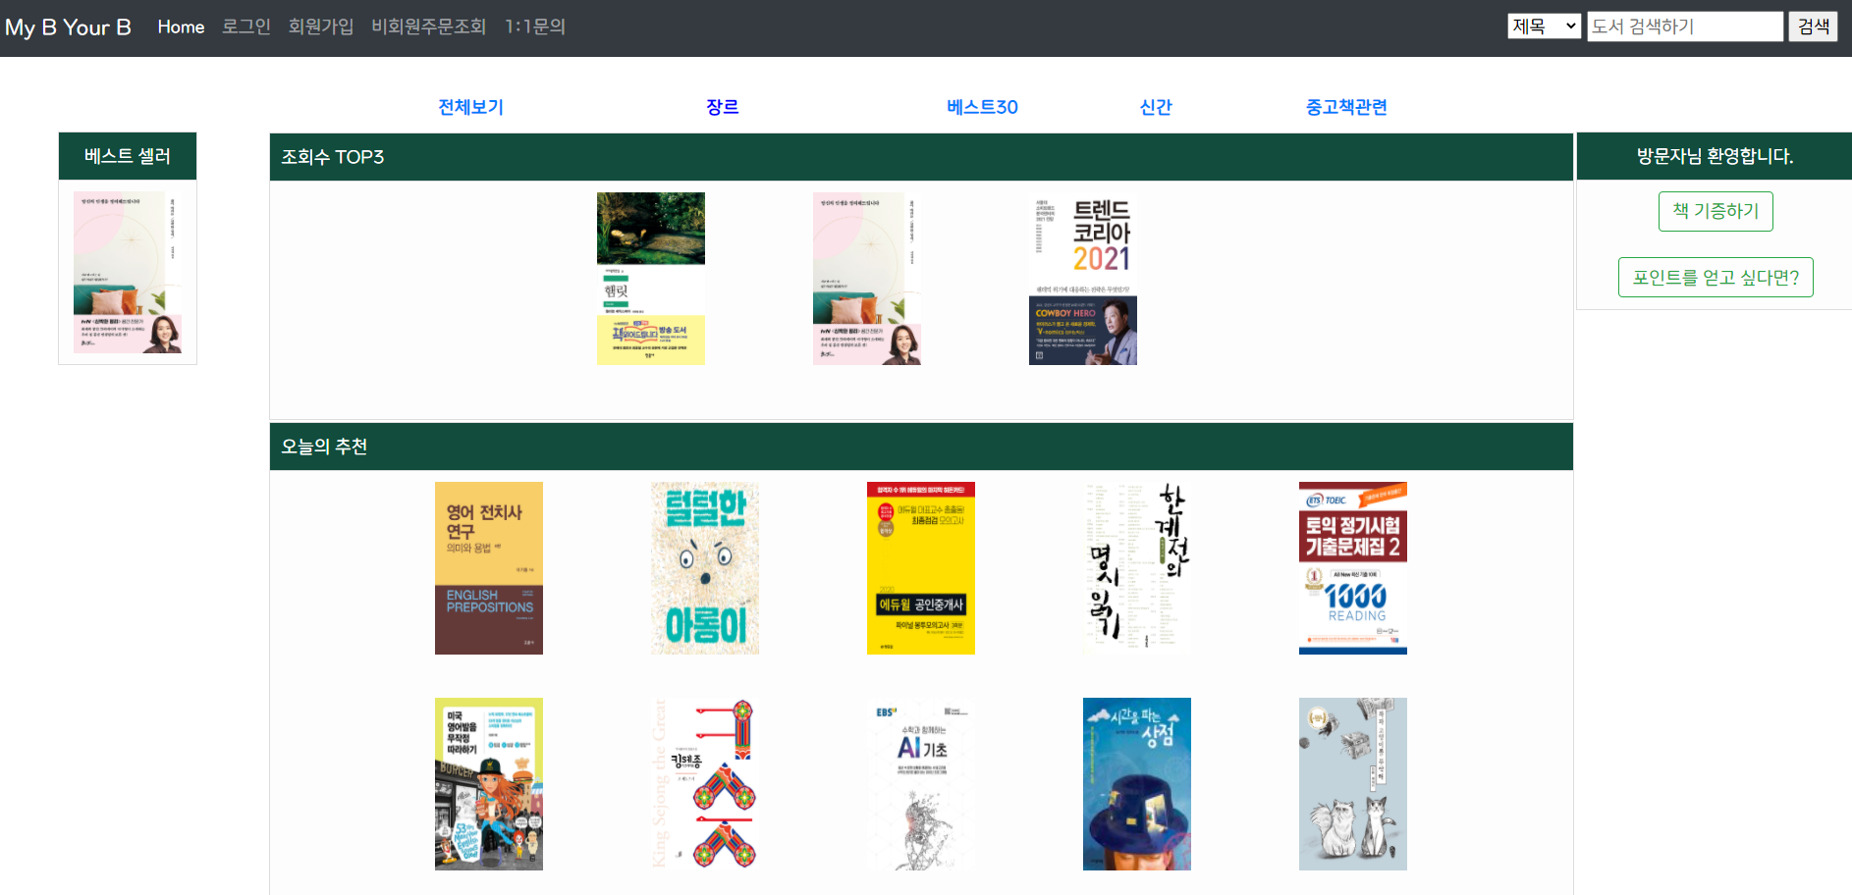
새책
메인 페이지
새 책은 조회수 순 TOP3노출
오늘의 추천은 랜덤으로 10가지의 책을 노출
장르 버튼 클릭 드랍다운 메뉴 노출

Slide 14
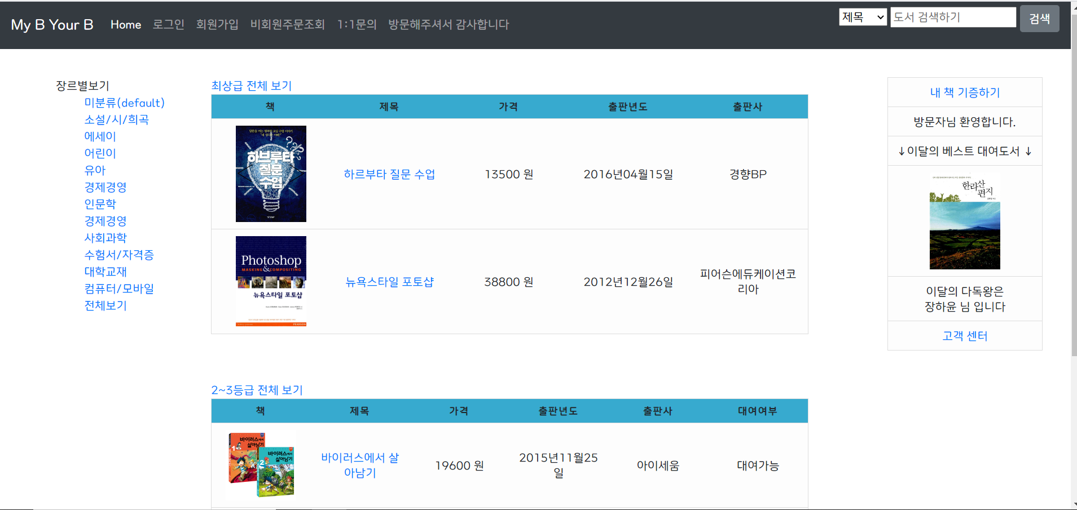
중고책
메인 페이지
장르별로 책 조회 가능
중고 서적은 상태별 분류 후
1등급은 판매
2~3등급은 대여

Slide 15
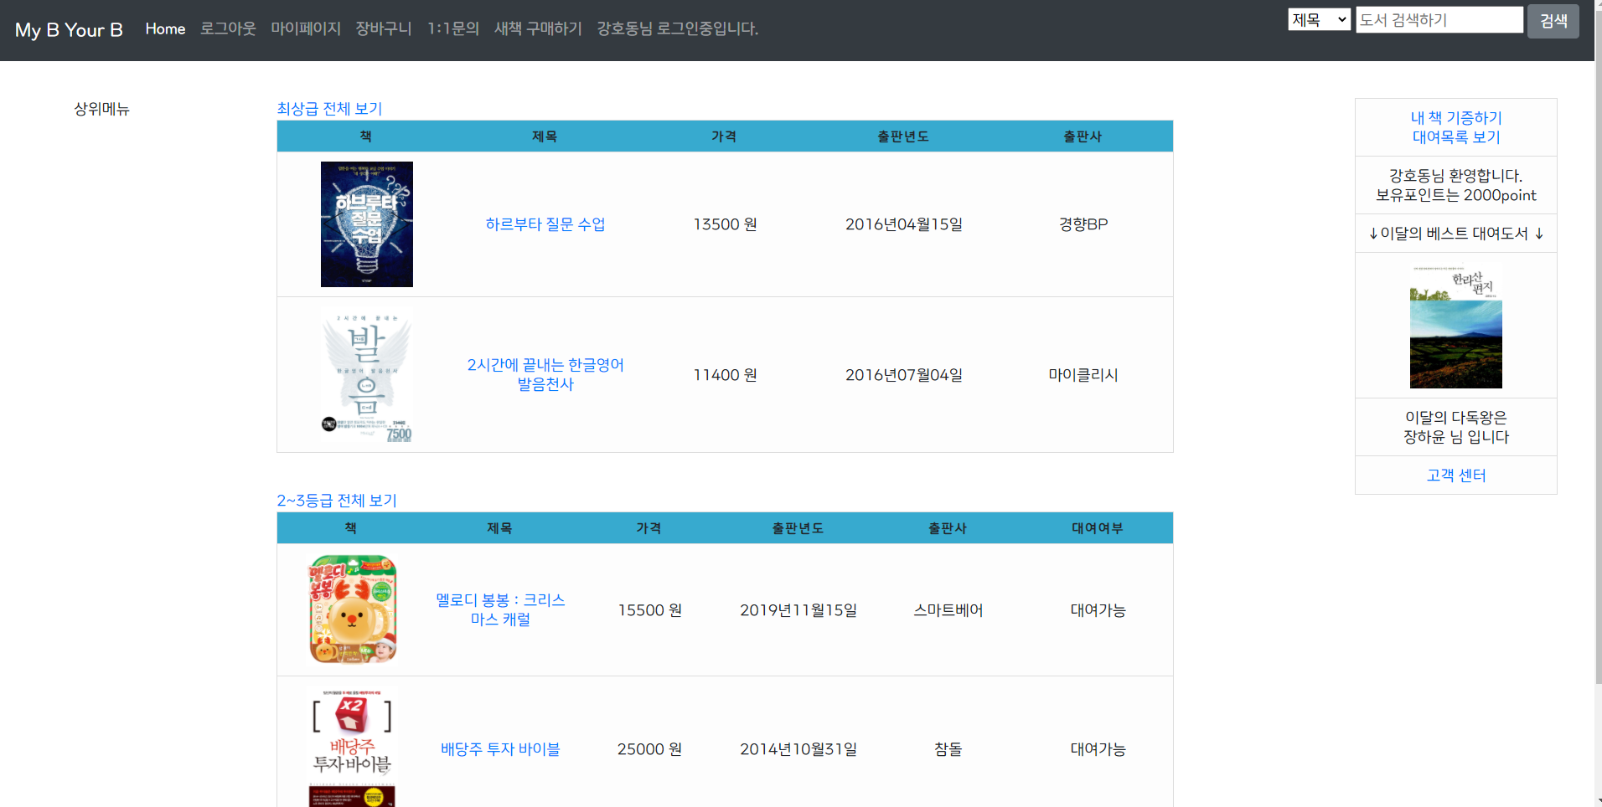
중고책
메인 페이지
매 달마다 가장 많이 팔린 베스트 셀러를 출력
회원은 중고도서 기증가능

Slide 16
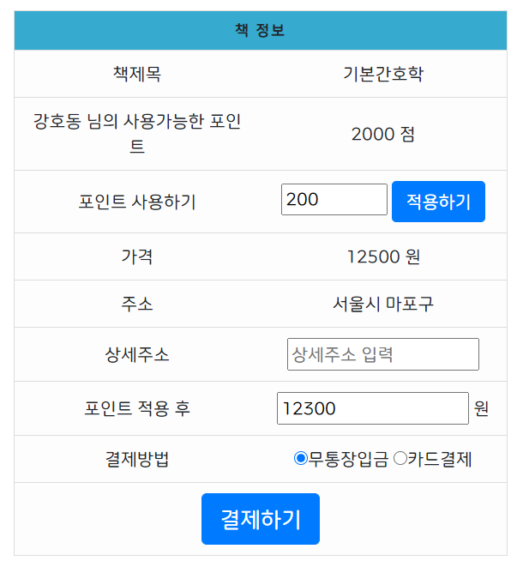
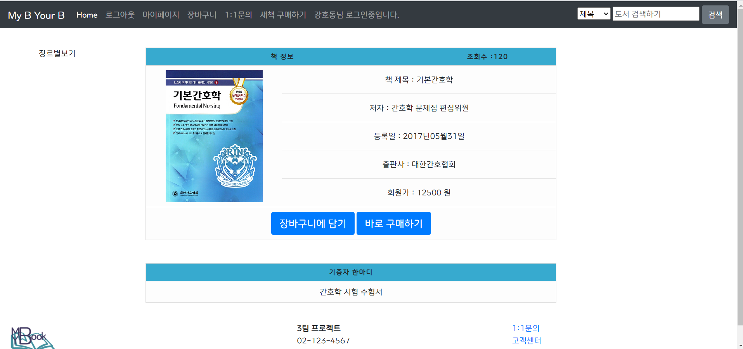
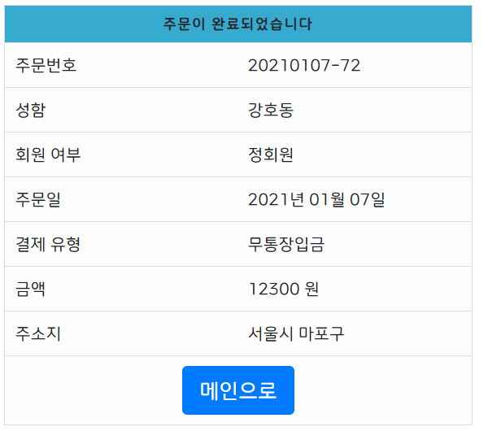
중고책
구매 페이지
포인트는 10%를 넘게 사용할수 없음
주문번호 생성
yyyyMMDD형식으로 구현함
책에 대한 정보 출력
조회수 상시 업데이트

Slide 17
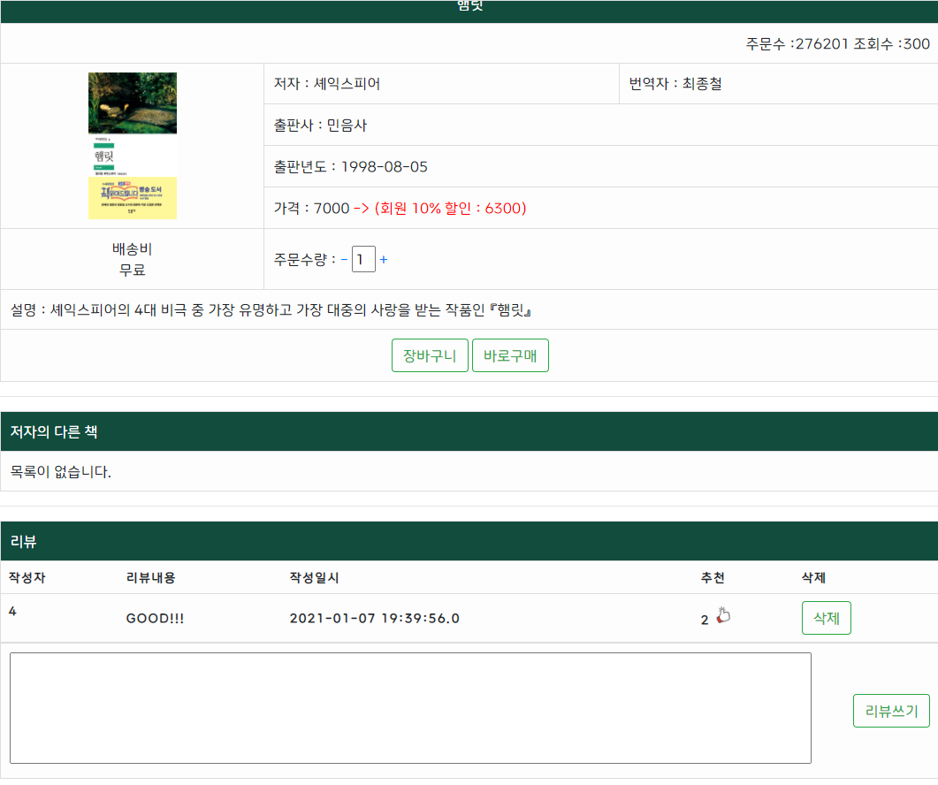
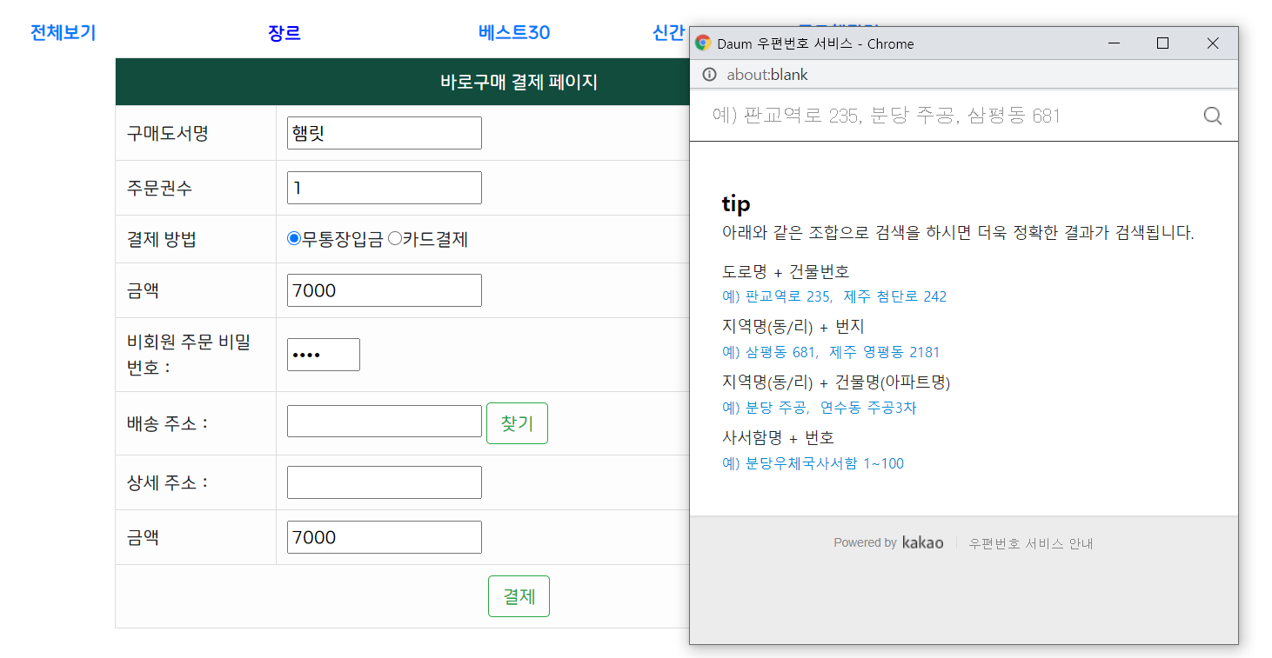
새책
구매 페이지
다음 주소 api를 사용하여 주소 매칭
회원일 경우만 빨간글씨로 10% 할인적용
모든 리뷰를 볼수있지만 로그인한 자신의 글만 삭제 기능을 가짐

Slide 18
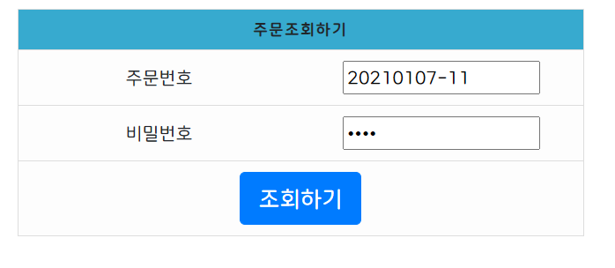
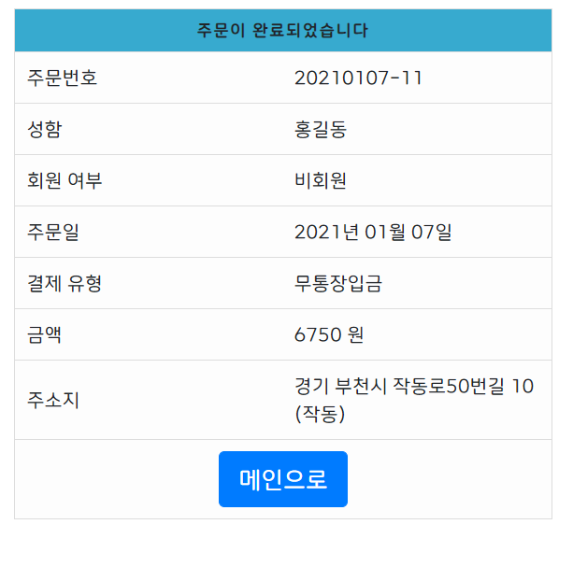
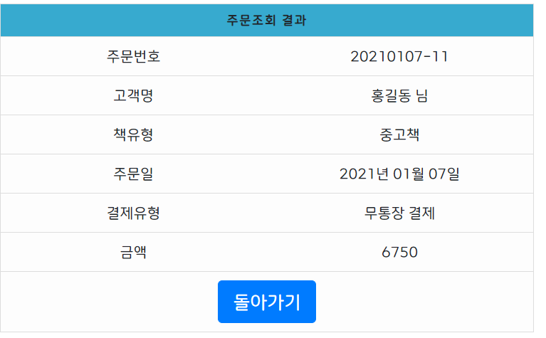
비회원
주문조회페이지

Slide 19
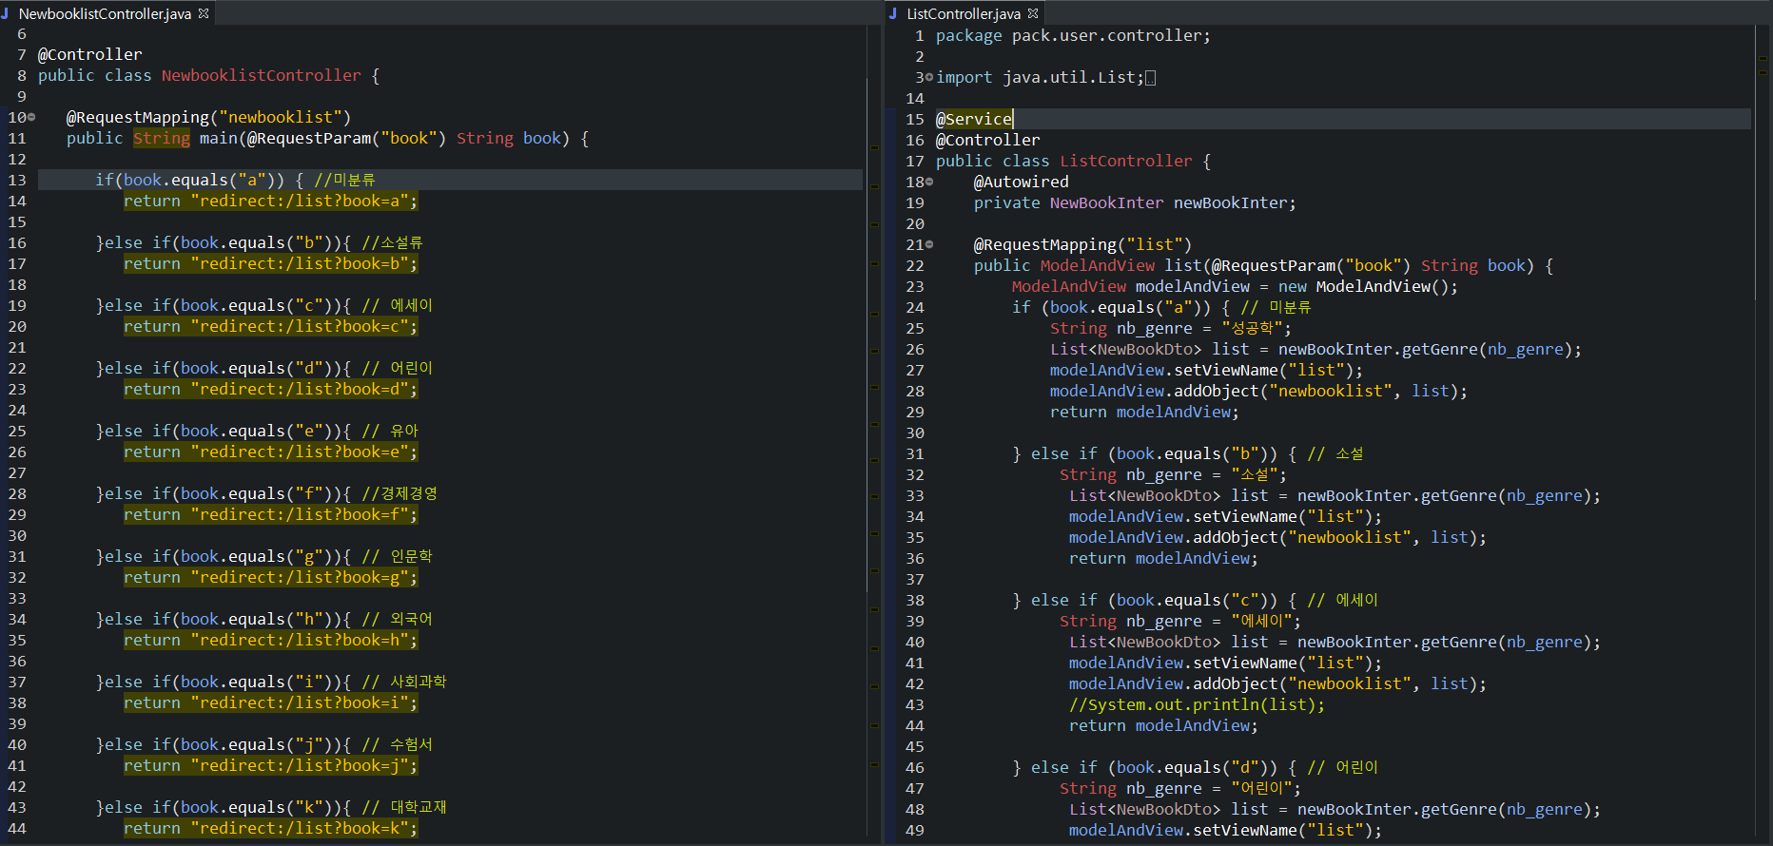
메인페이지에 장르별로 똑같은 페이지인데 데이터만 다르게 받아오려고 하다보니 무한루프가 발생하여
새로운 Controller 로직을 만들고 그 부분에서 View로 돌려주었던 에러 해결법입니다.

Slide 20
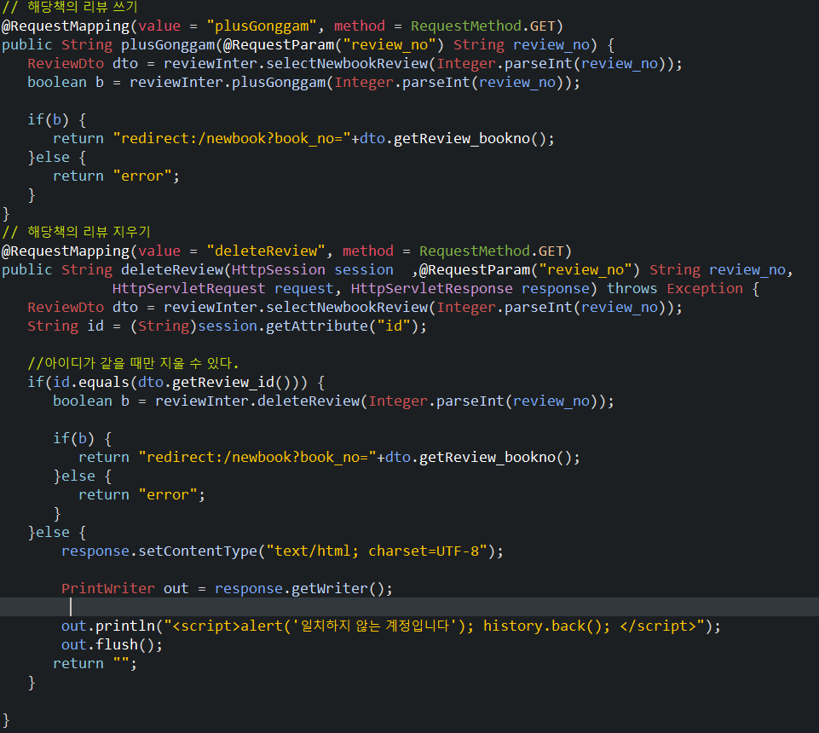
아이디가 같지 않을때
View에서 되돌려주는 것이 아니라
Controller로직에서 바로 계정이 일치하지 않게 된다면 뒤로 보내는 형식으로 코드를 구현하였습니다.

Slide 21
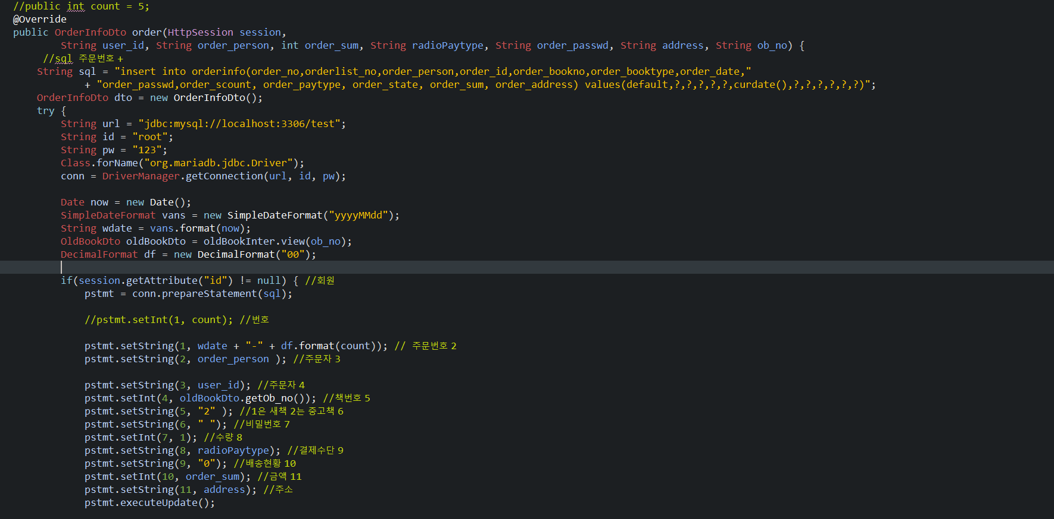
주문번호 생성기 구현 로직입니다.
Date와 SimpleDateFormat 그리고 math랜덤함수를 이용하여 구현하였습니다.

Slide 22

Thank you!
감사합니다!
더 자세한 코드 내용은 https://github.com/lsj8367/Project
를 참고해주시면 감사하겠습니다.

